Slide 7
guap.ru
Название презентации
Дополнительный информационный блок

Slide 8
guap.ru
Название презентации
Дополнительный информационный блок

Slide 9
guap.ru
Title
Information block

Slide 10
guap.ru
Разделительная линия

Slide 11
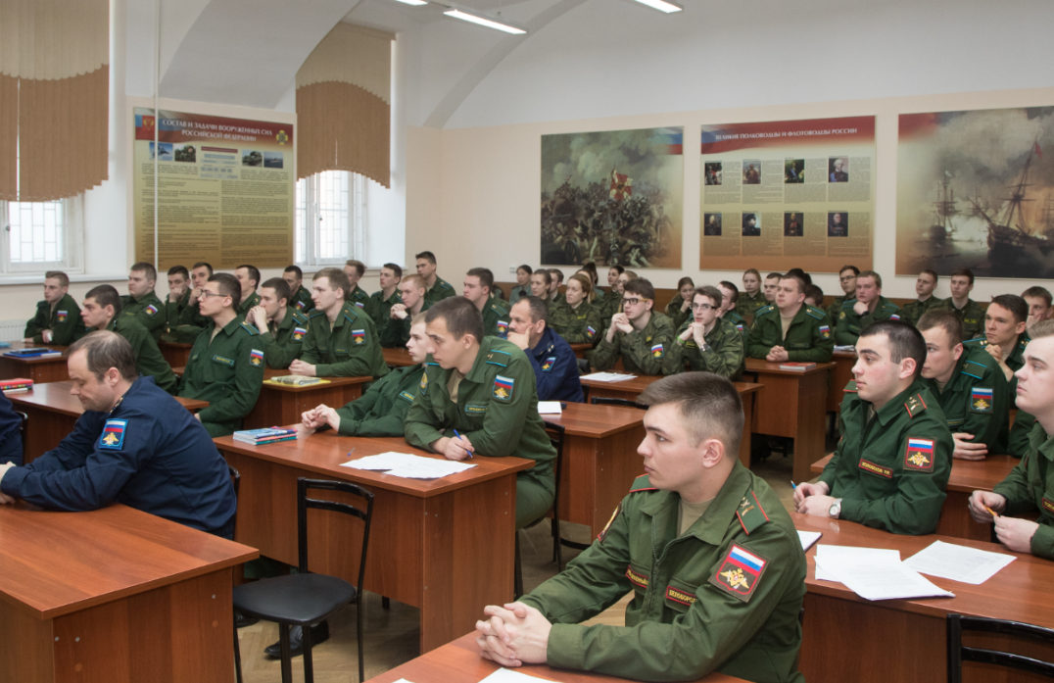
Как сделать «фирменное» закругление изображения
Выделяем изображение – вкладка «Работа с рисунками» -
Обрезать – Обрезать по фигуре – Выбираем последнюю фигуру
в первом ряду

Slide 12
«Фирменные» пиктограммы для презентации

Slide 13
Логотипы предприятий-партнеров вуза

Slide 14
Название слайда

Slide 15
Название слайда

Slide 16
Название слайда

Slide 17
Название слайда

Slide 18
Название слайда
Вставка текста

Slide 19
Название слайда

Slide 20
Название слайда
Вставка текста
Вставка текста

Slide 21
Название слайда
Вставка текста

Slide 23
ГУАП. Будущее ближе, чем ты думаешь!

Slide 24
Дорога к звездам начинается в ГУАП!

Slide 25
Учись.
Изобретай.
Живи.

Slide 26
guap.ru
Спасибо за внимание!

Slide 27
Официальный сайт
guap.ru
Вконтакте
vk.com/guap_ru
Instagram
@guap.ru

